Slide 1

SELFIE
Schoolfeedbacksysteem voor
ICT in onderwijs
Jan De Craemer
Departement Onderwijs
#DigComp
#Selfie_EU
https://ec.europa.eu/education/schools-go-digital_nl

Slide 2
Agenda
Achtergrond: waar komt SELFIE vandaan?
Aan de slag met SELFIE
Pauze
Getuigenis : Sven Mallezie
Q&A
Wat na SELFIE ondersteuning ICT team Klascement
Wat na SELFIE Future teacher 3.0 online vormingsaanbod

Slide 3
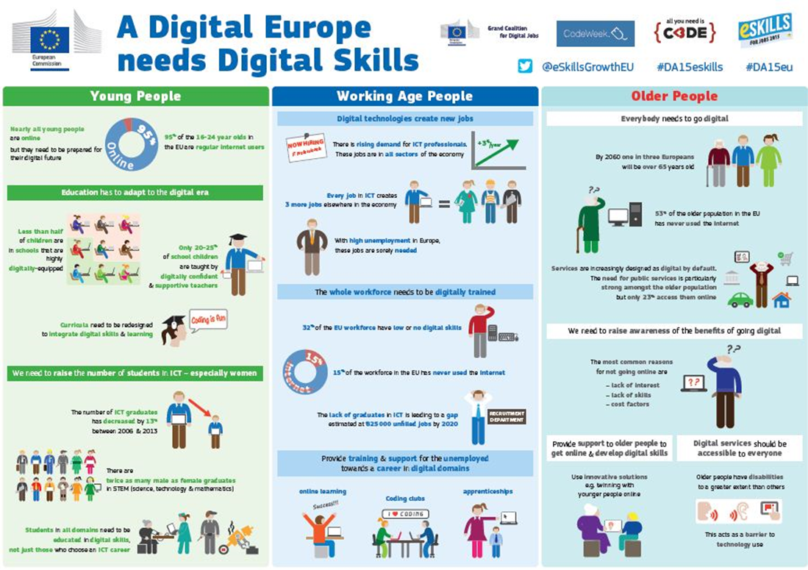
Waar SELFIE vandaan komt?

Slide 4


Wie? Europese Commissie
Joint Research Centre
Institute for Prospective Technological Studies

Slide 5


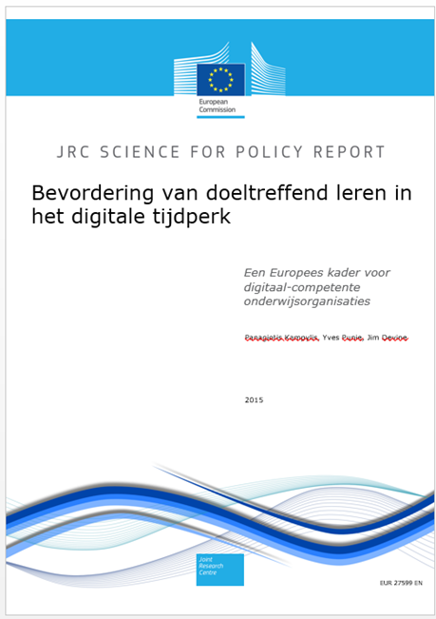
De DigComp familie
Notes:
Antwoord op die nood en vraag

Slide 6
DigComp: wat en waarom?
Wat?
Een referentiekader voor digitale competentie
Identificatie van de belangrijkste componenten van digitale competentie
Verschillende niveaus en met voorbeelden van toepassingen
Waarom?
Voorzien van een gemeenschappelijk kader en gedragen visie
Grote nood aan meer digitale vaardigheden, met name i.f.v. participatie op de arbeidsmarkt en andere maatschappelijke domeinen

Slide 7
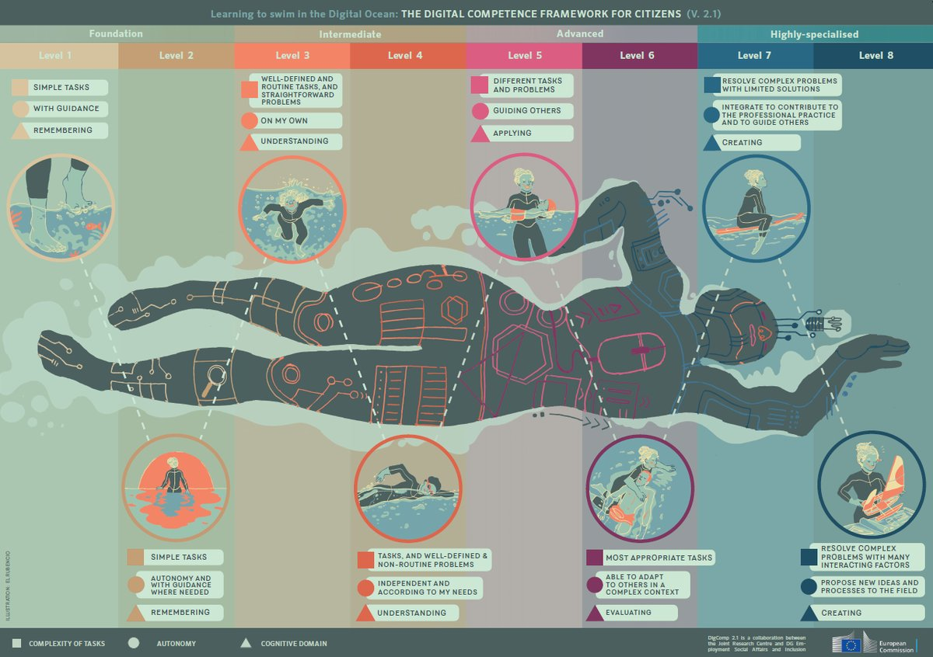

Slide 8
Lokalisering DigComp Vlaanderen: nieuwe ET Secundair Onderwijs
Informatie verwerven en verwerken
    Informatiebehoefte expliciteren
    Zoeken naar en verwerven van informatie
    Informatie beoordelen
    Georganiseerd ophalen en opslaan van informatie
Communiceren, samenwerken, burgerschap
    Doel en middel van communicatie op elkaar afstemmen
    Informatie en inhouden delen
    Engageren in online burgerschap
    Samenwerken
    Veilig en verantwoord communiceren, bewust van de verschillen tussen gebruikers
    E-identiteit en E-reputatie beheren
Creëren, computationeel denken
    Inhouden integreren, structureren en herwerken
    Inhouden ontwikkelen, creëren
    Omgaan met copyright en licenties
    Computationeel denken en programmeren
Veilig ICT
    Materiaal beveiligen
    Persoonlijke gegevens beheren
    Fysische en psychische gezondheid beschermen
    Duurzaam omgaan met technologie
Problemen oplossen
    Problemen identificeren
    Noden en oplossingen identificeren
    Mogelijkheden innovatief en creatief gebruiken
    Lacunes in de competentie identificeren en remediëren

Slide 9
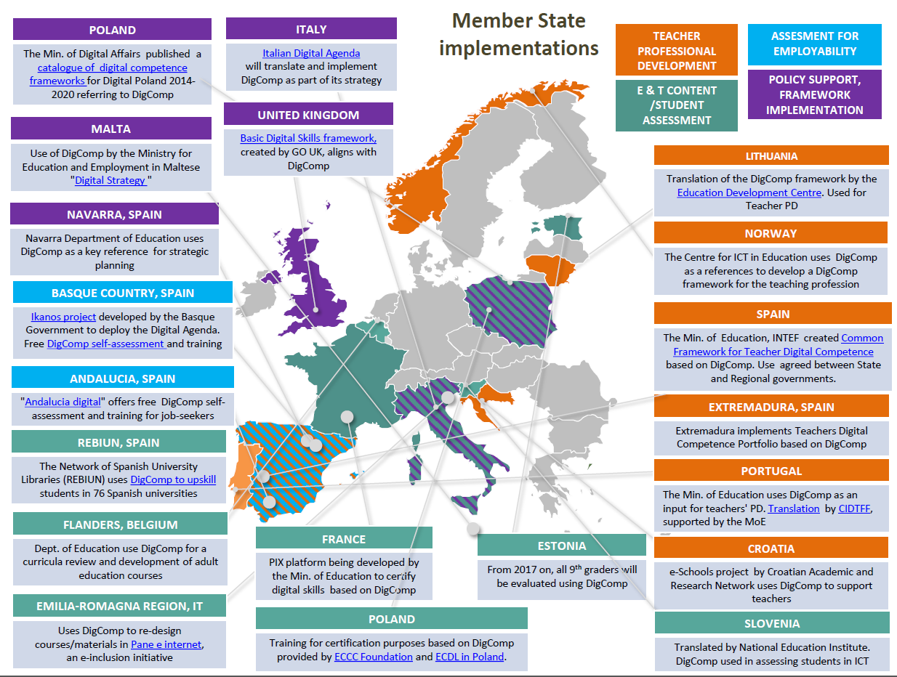

Slide 10
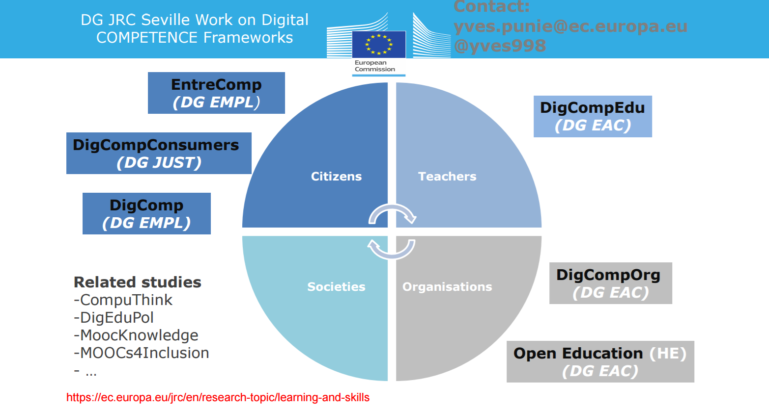
Nieuwe ICT eindtermen
Informatie gebruiken
    Informatiebehoefte expliciteren
    Zoeken naar en verwerven van informatie
    Informatie beoordelen
    Georganiseerd ophalen en opslaan van informatie
Communiceren
    Doel en middel van communicatie op elkaar afstemmen
    Informatie en inhouden delen
    Engageren in online burgerschap
    Samenwerken
    Veilig en verantwoord communiceren, bewust van de verschillen tussen gebruikers
    E-identiteit en E-reputatie beheren
Scheppen/maken
    Inhouden integreren, structureren en herwerken
    Inhouden ontwikkelen, creëren
    Omgaan met copyright en licenties
    Computationeel denken en programmeren
Veilig ICT-gebruiken
    Materiaal beveiligen
    Persoonlijke gegevens beheren
    Fysische en psychische gezondheid beschermen
    Duurzaam omgaan met technologie
Problemen oplossen
    Problemen identificeren
    Noden en oplossingen identificeren
    Mogelijkheden innovatief en creatief gebruiken
    Lacunes in de competentie identificeren en remediëren
Notes:
Nu ET 1e graad SO
Vroeger CVO
Toekomst 2e en3e graad 2021 LO
Hoe begin je er nu aan? Met een selfie

Slide 11


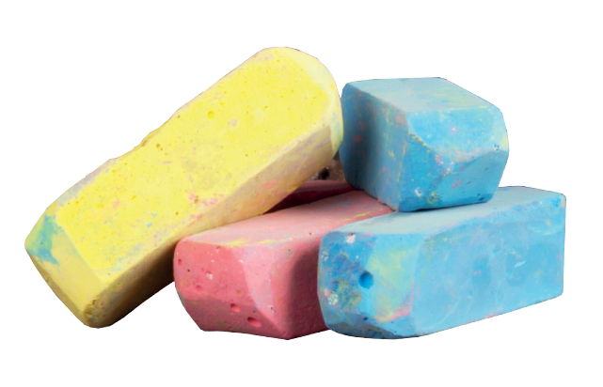
_{Wat is SELFIE?}
Notes:
Ken barix

Slide 12
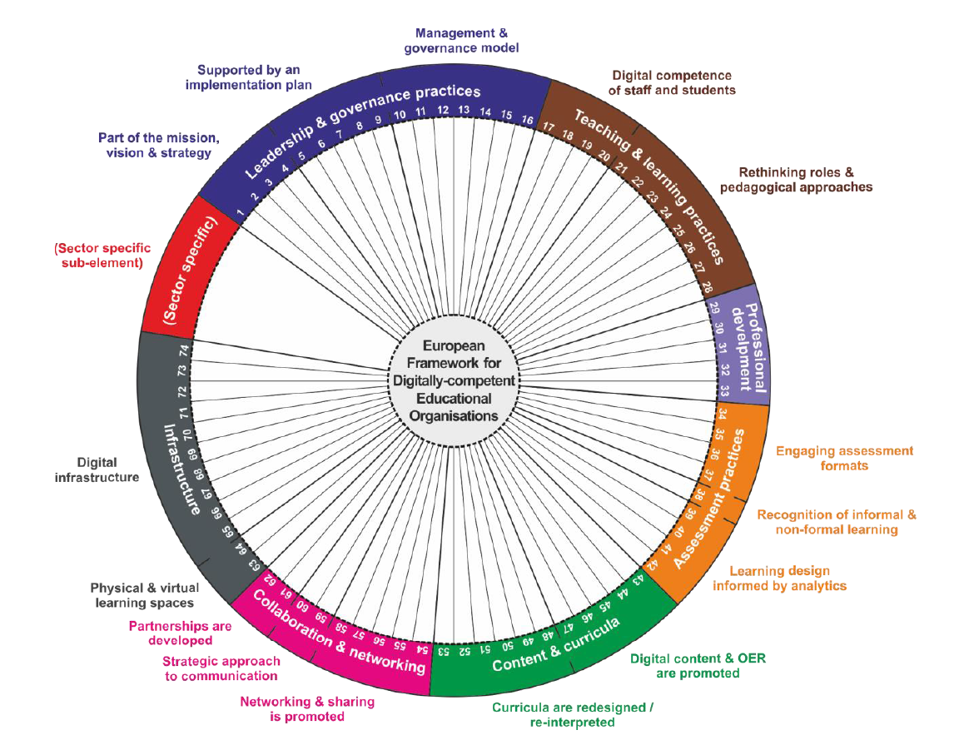
DigCompOrg: het achterliggende theoretische model
Notes:
15 subdomeinen → 6 domeinen
74 indicatoren → 57 indicatoren

Slide 13
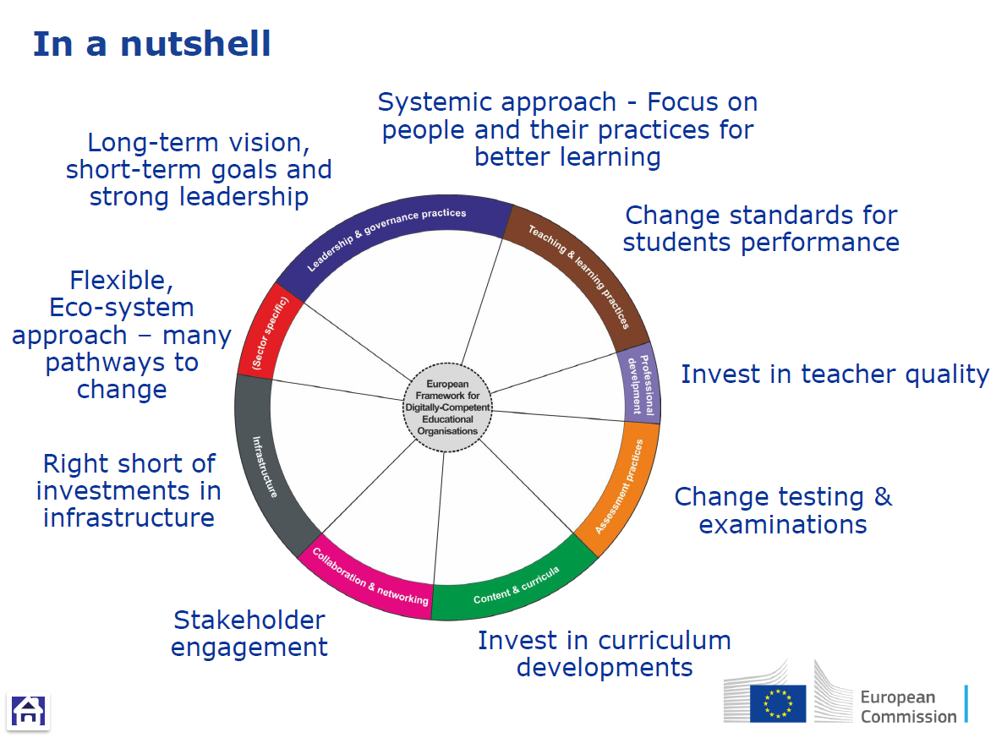
IIn een notendop
Lange termijn visie, doelen, beleidsplan en leiderschap
Praktijk, methodes, methodieken
Nascholing, vorming
Investeren in Infrastructuur
Digitaal toetsen en nieuwe vormen van evaluatie
Netwerking, samenwerking
Curricula, leerlijnen, digitale leermiddelen

Slide 14
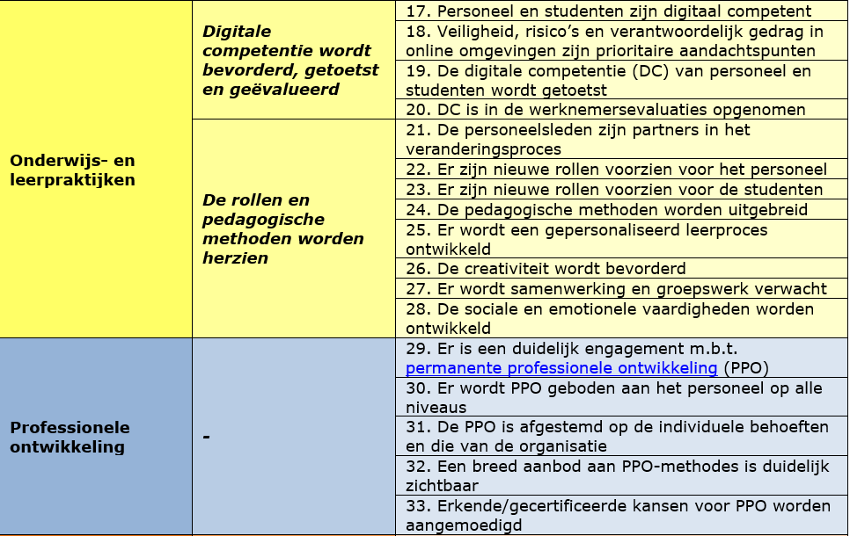
Indicatoren
Notes:
15 subdomeinen → 6 domeinen
74 indicatoren → 57 indicatoren

Slide 15
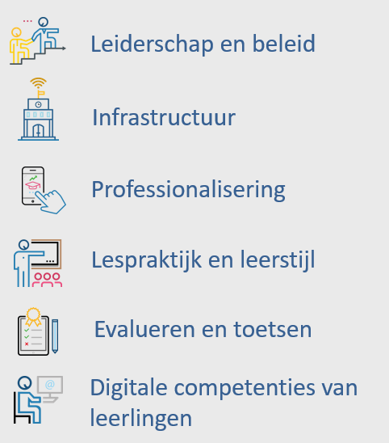
Indicatoren

Slide 16





Het SELFIE proces
Schoolleiders, leraren en leerlingen geven input via een set van online
vragenlijsten
Implementatie van het plan
Het rapport bevat sterktes en zwaktes op schoolniveau en vormt basis voor dialoog en beleidsplanning
Een SELFIE rapport wordt gegenereerd op basis van de input
Notes:
Schoolfeedback systeem
School leaders, teachers and students provide input through short anonymous questionnaires, which can customised by their school
The findings are compiled in a summary report which can only be viewed by that school
The report highlights strong and weaker points and can be a basis for dialogue and a school action plan.
The action plan is implemented and regularly reviewed.

Slide 17
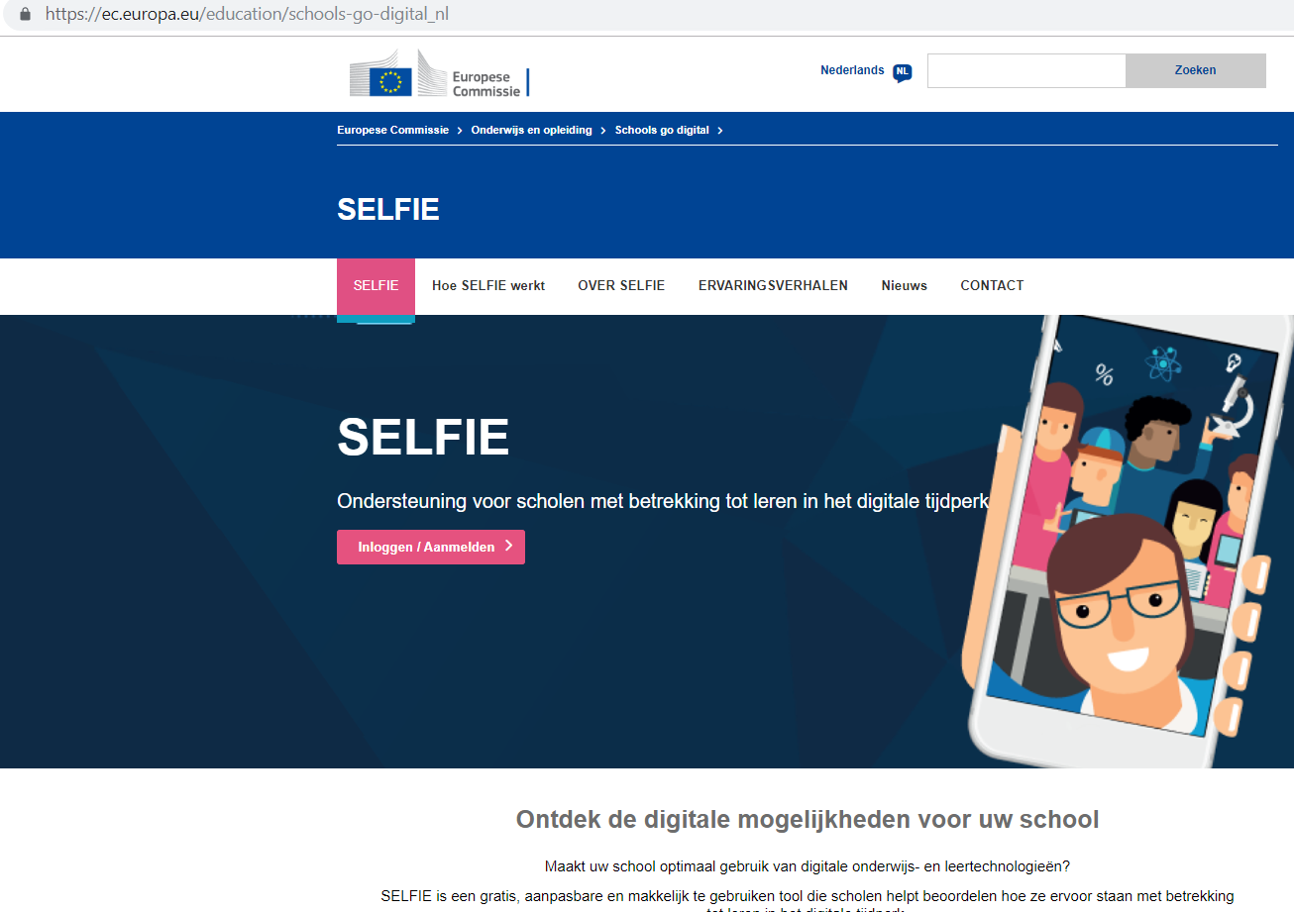
Aanmelden en schoolprofiel aanmaken

Slide 18
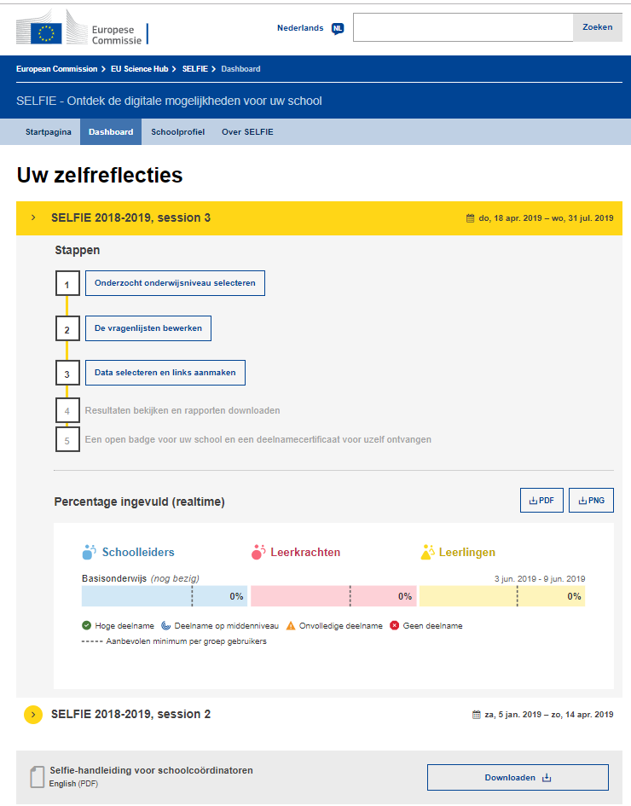
SELFIE in 6 stappen
0. Schoolprofiel aanmaken
1. Het onderwijsniveau kiezen dat u wilt onderzoeken
2. De vragenlijsten bewerken
3. De links naar de vragenlijsten genereren
4. De resultaten bekijken en downloaden
5. Een deelnamecertificaat voor de schoolcoördinator(en) en een open badge voor de school downloaden

Slide 19
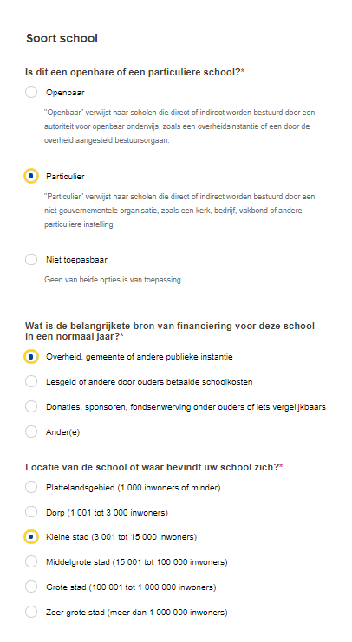
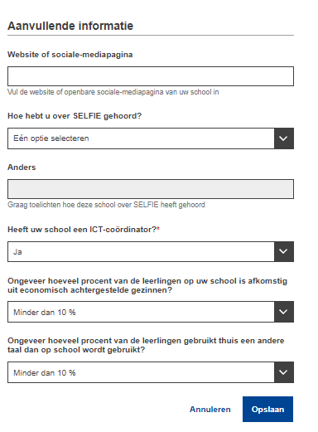
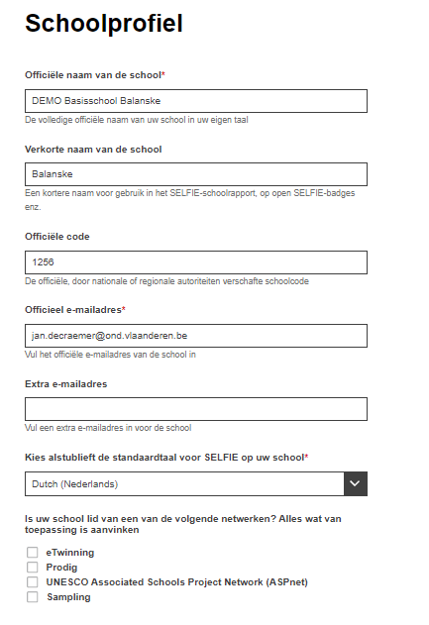
Het Schoolprofiel

Slide 20
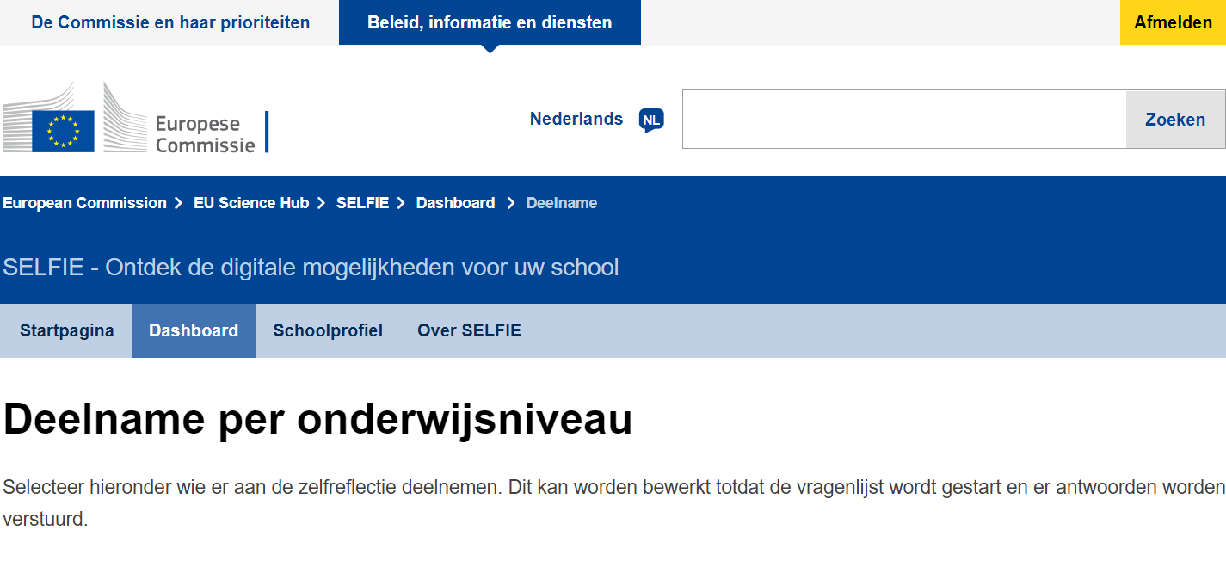
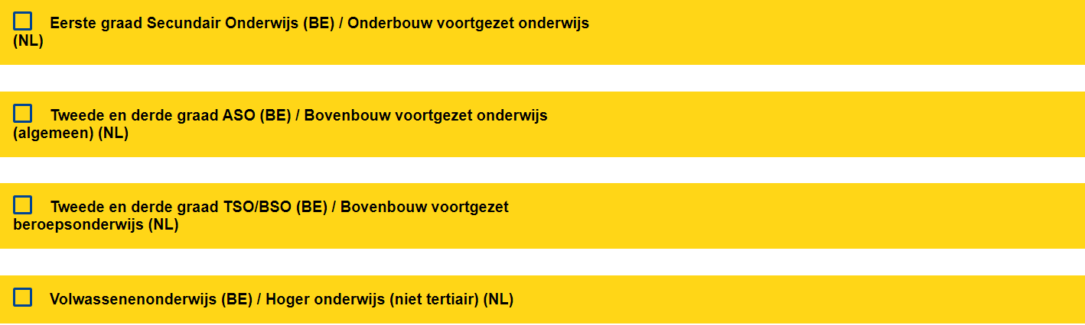

Slide 21
Afname vragenlijst bij 3 doelgroepen
Schoolleiders: directeur, adjunct-directeur, TA, coördinatoren, …
Leraren: min. 1 schooljaar in dienst
Leraar én coördinator = kiezen één vragenlijst of allebei
Leerlingen: vanaf 9 j (3e graad LO)
Voorkeur voor klassikale afname

Slide 22
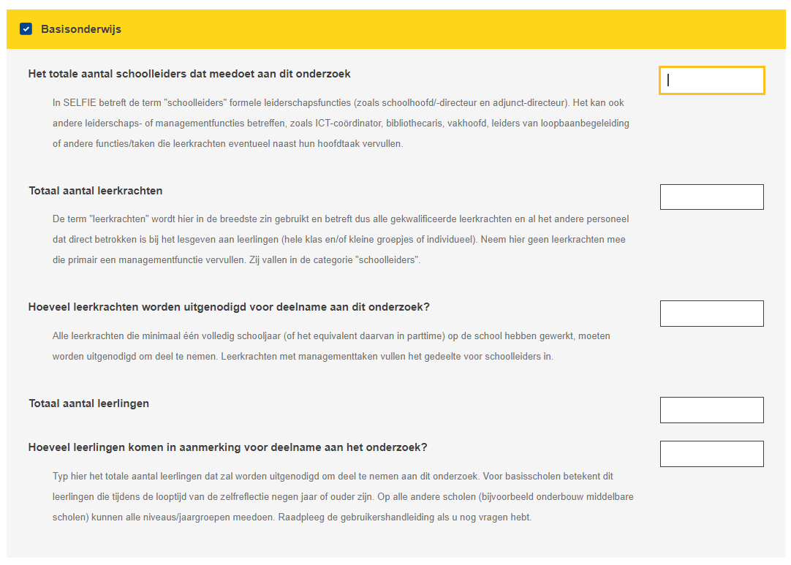

Slide 23
SELFIE is een aanpasbaar en flexibel schoolfeedbacksysteem
Opbouw van de vragenlijsten
Other Data Set
Additionele indicatoren BSO
Work Based VET
AD HOC
Optionele schooleigen indicatoren
Specifieke indicatoren BSO/TSO
VET
SELECTED
Optionele lijst met toevoegbare vragen
Basisset indicatoren verplicht voor alle scholen
die aan SELFIE deelnemen
CORE
Schoolprofiel
School
Profile

Slide 24
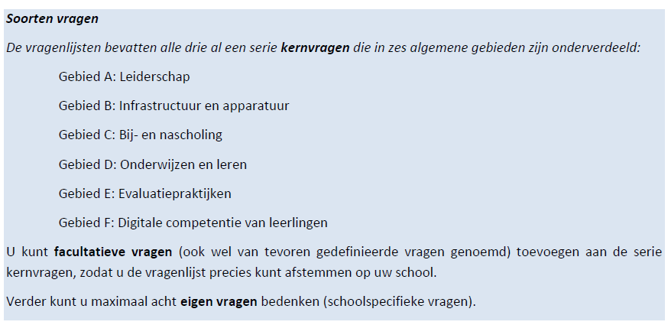

Slide 25
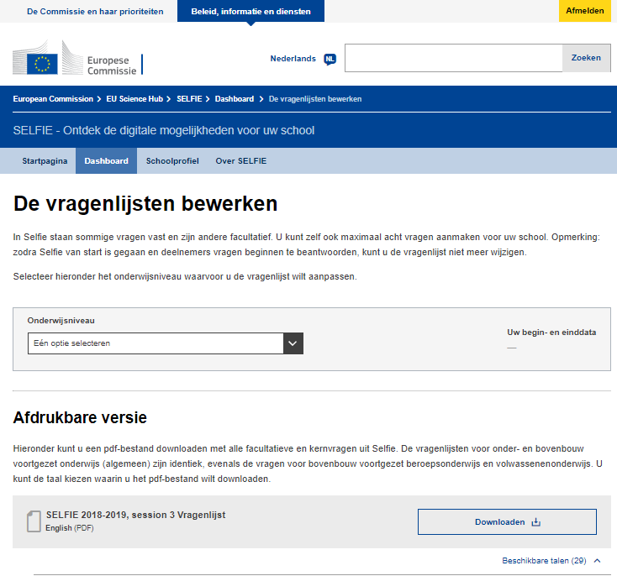
Notes:
Standaard in Engels – kies uw taal

Slide 26
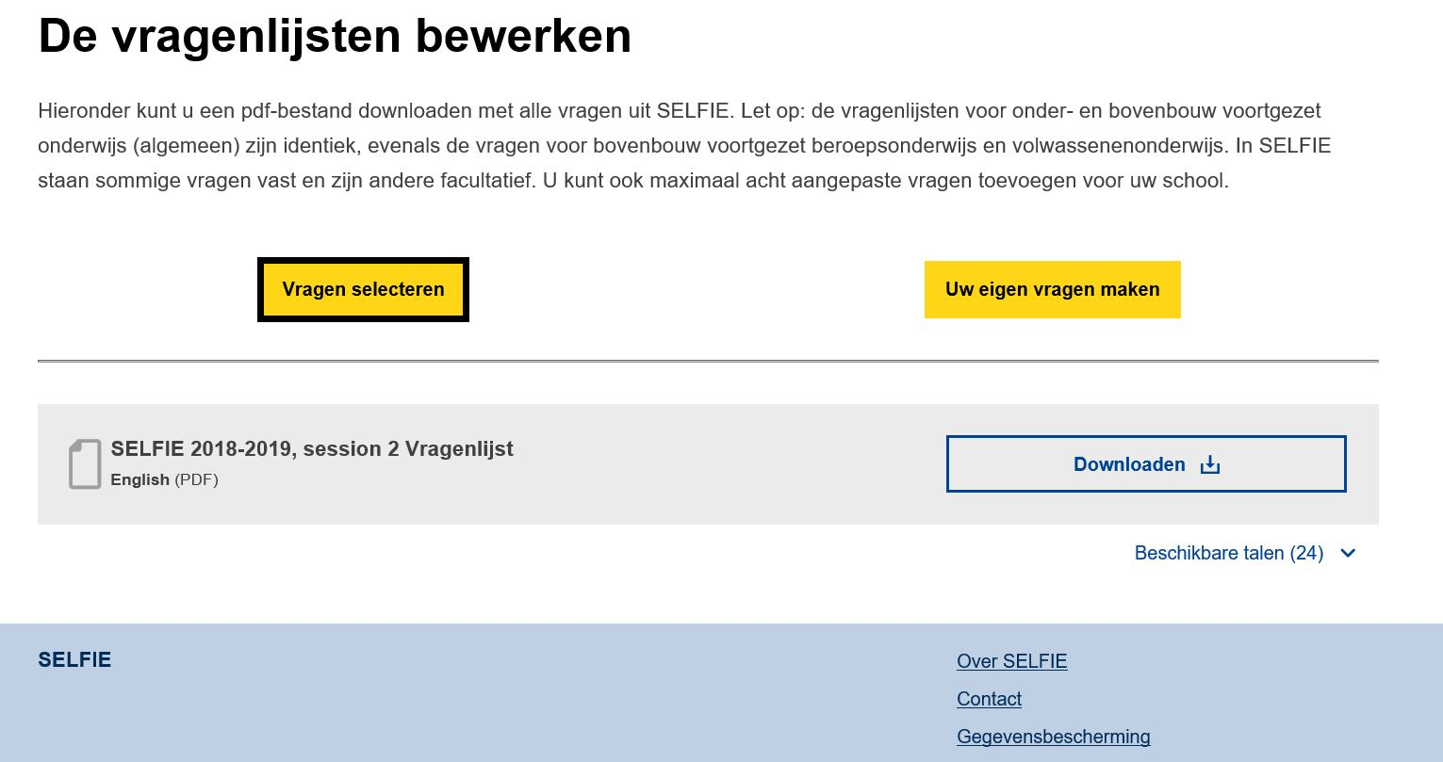
Vragenlijst bewerken: 2 mogelijkheden
Notes:
Extra vragen toevoegen

Slide 27
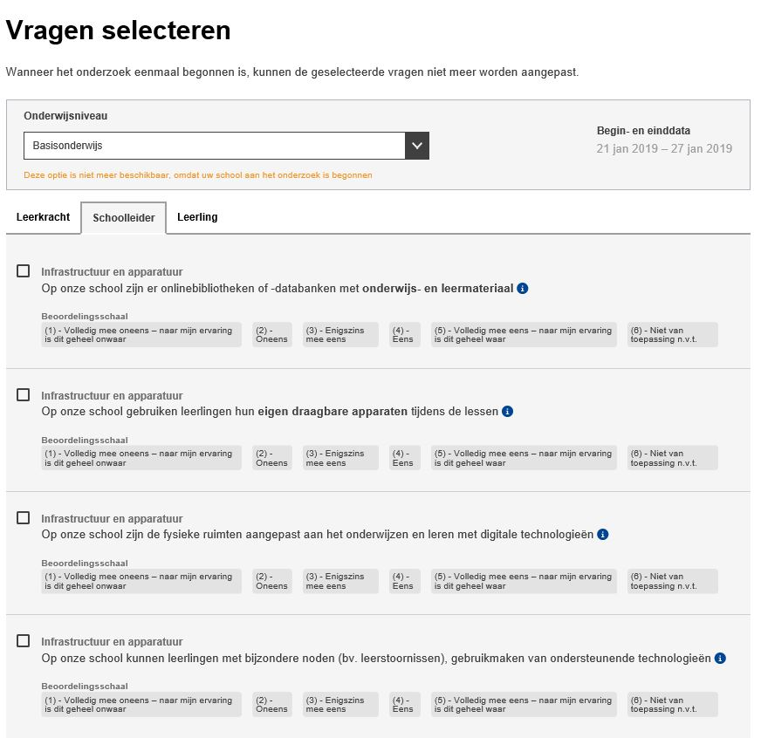
Extra vragen toevoegen

Slide 28
Vragenlijst bewerken: eigen vragen toevoegen

Slide 29
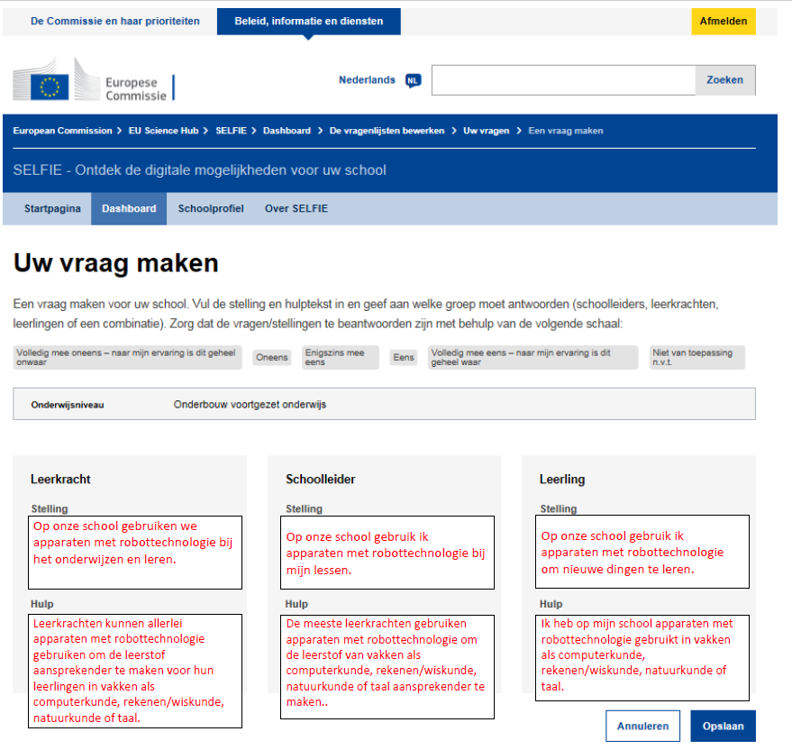

Slide 30
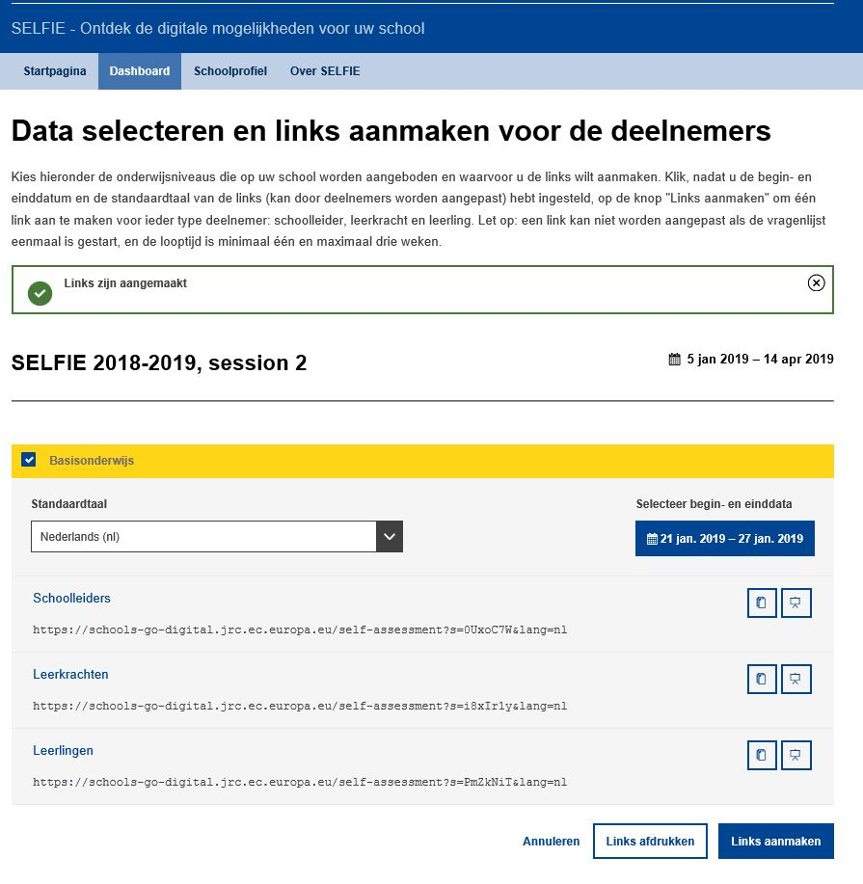

Slide 31
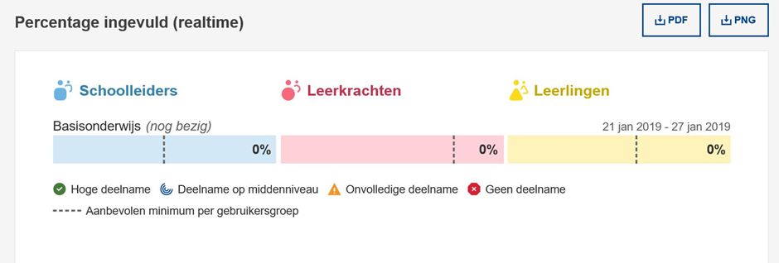
Follow-up dashboard voor coördinatoren

Slide 32
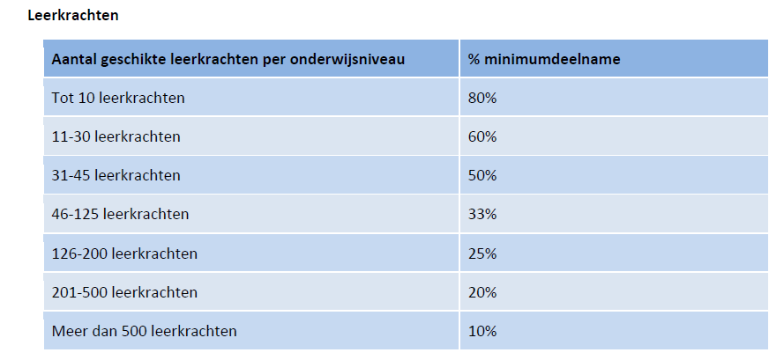
Participatieratio leerkrachten

Slide 33
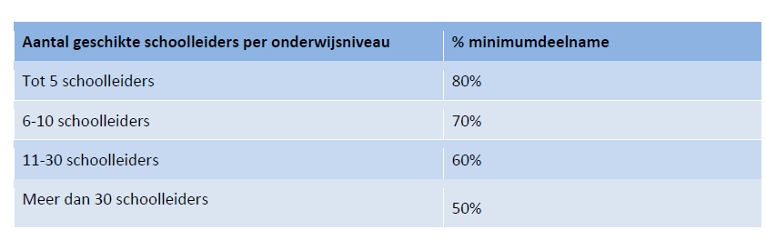
Participatieratio schoolleiders

Slide 34
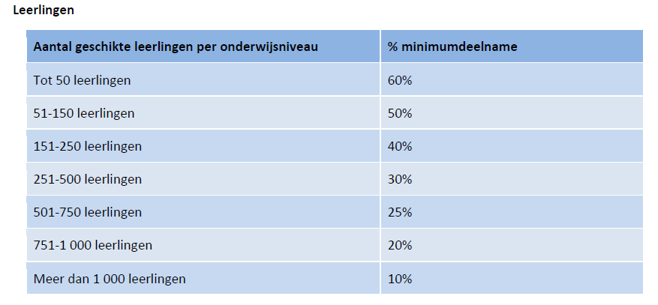
Participatieratio leerlingen

Slide 35
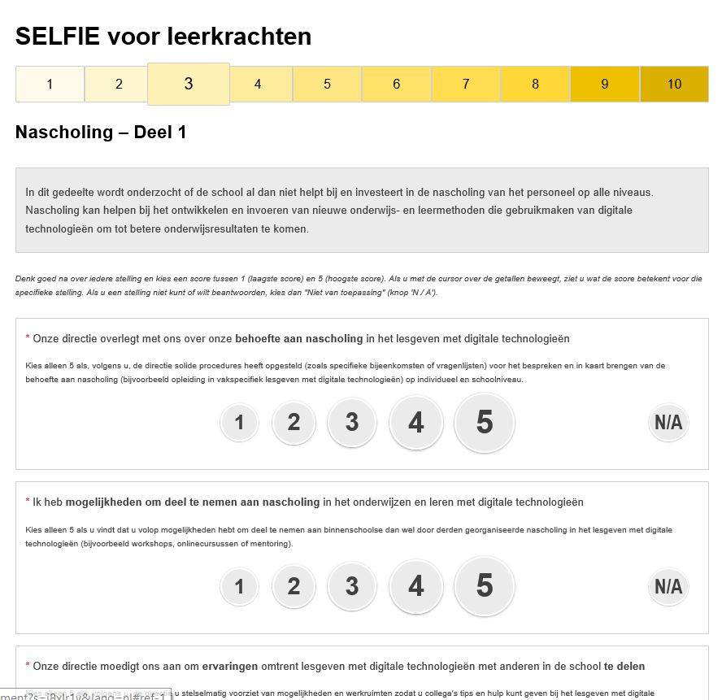
De vragenlijst

Slide 36
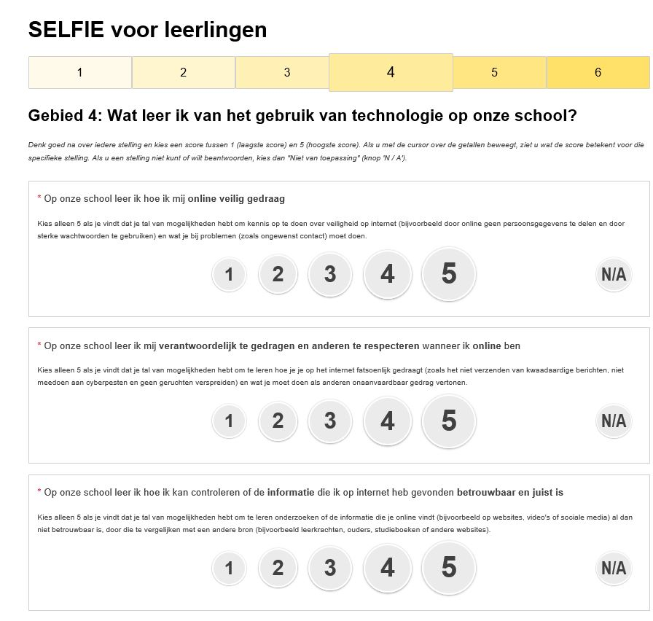

Slide 37
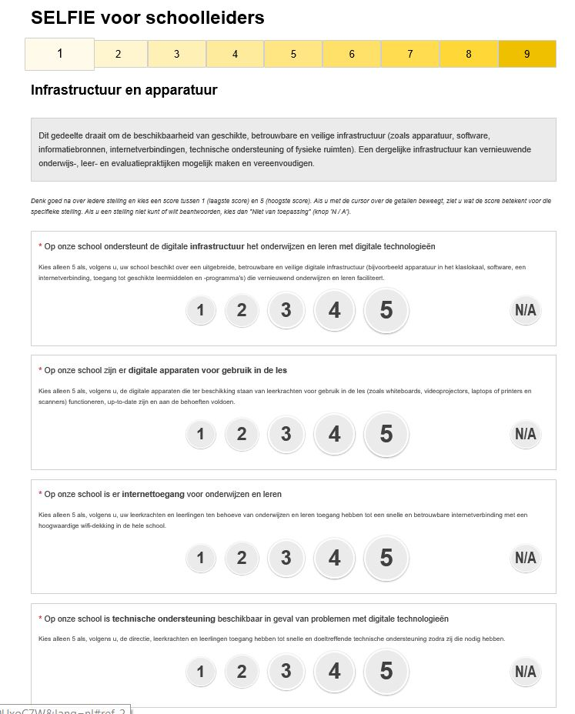

Slide 38
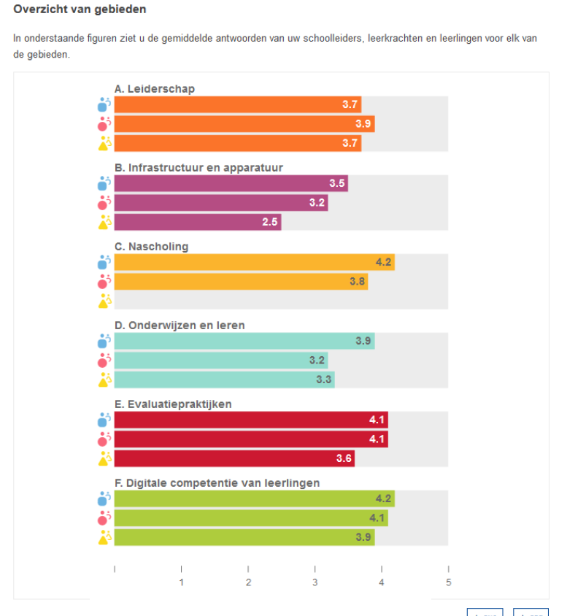
De resultaten

Slide 39
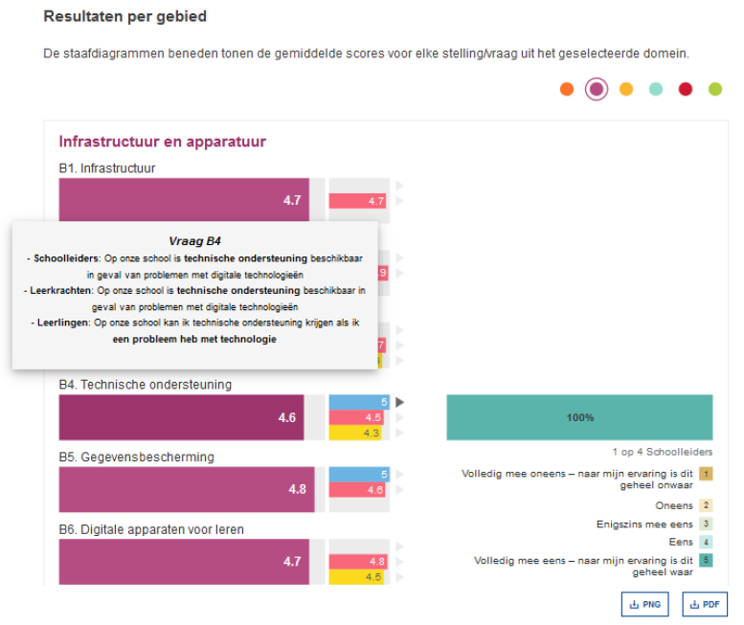

Slide 40
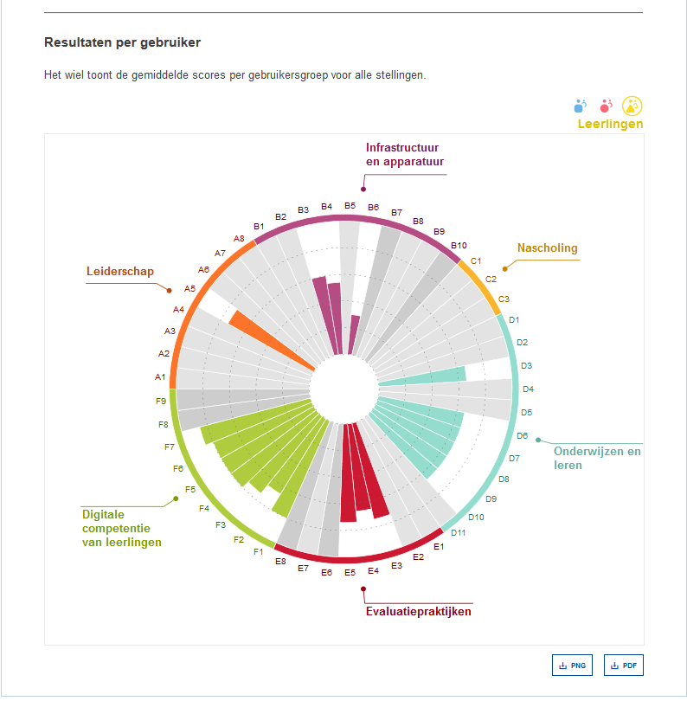

Slide 41
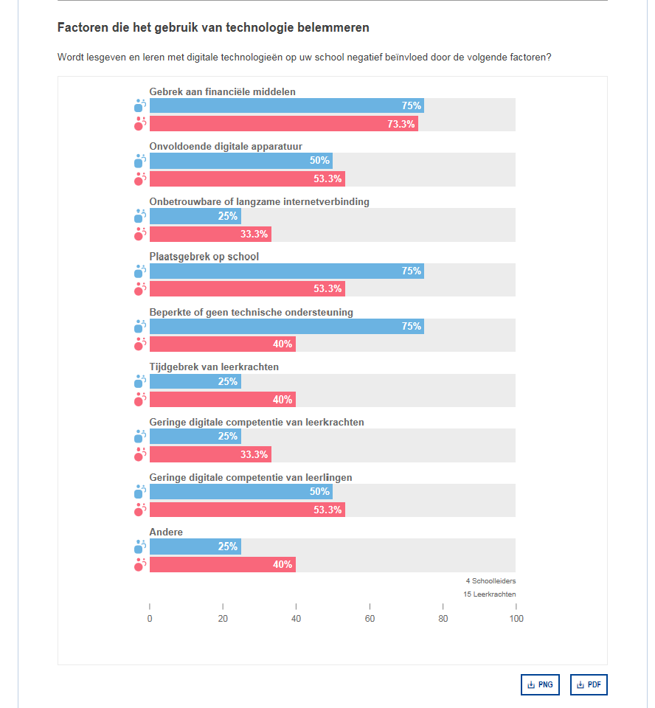
Notes:
Blauw schoolleiders
Rood leraren

Slide 42
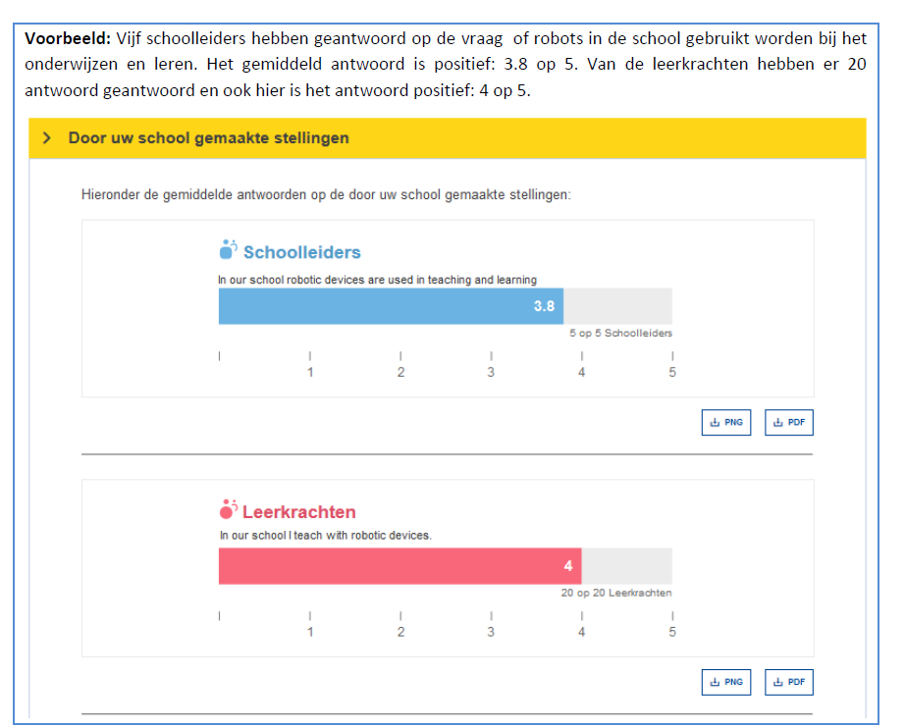

Slide 43
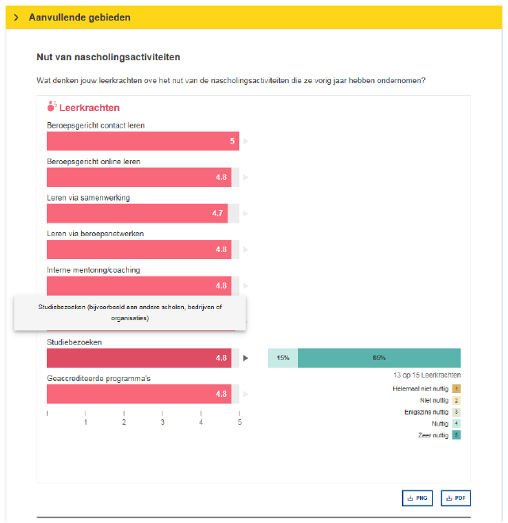

Slide 44
Wat doe je met de resultaten?
Zelfreflectie
Beleidsplanning (nulmeting)
Beleidsevaluatie
Input voor (aanpassing van) ICT-beleidsplan, actieplan, schoolbeleidsplan,…
Discussie
…
Opgelet! SELFIE is een momentopname
Periodieke afname mogelijk
Notes:
Remediëring
nulmeting

Slide 45
Wat na SELFIE: ondersteunende initiatieven
Kennis, expertise en lesmateriaal delen via KlasCement
Klascement ICT-team: ook voor ICT-coördinatoren
Nog meer leerinhouden VIAA Archief voor Onderwijs
Het eSafety Label voor ICT-veilige scholen
Kenniscentrum voor Mediawijsheid en Mediacoach opleiding
Voldoende bandbreedte, wifi en een professioneel beheer en beveiliging www.telenet.schoolnet.be
Vorming: TollNet en Future Teacher
Notes:
sqdsdS
6/4/2019
45
45
sqdsdS
Leermodules Future teacher
ICT ondersteuningsteam : ICT-beleidsplan

Slide 46

Aandachtspunten
Secundair Onderwijs
  middenschool vs bovenbouw
  ASO vs TSO/BSO
Lager onderwijs
  LLn enkel 3e graad
  LLn moeilijkheidsgraad
Motiveer uw leraren!

Slide 47
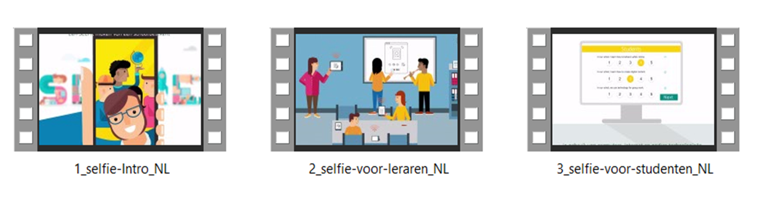
SELFIE in jouw school?
Bepaal vooraf waarvoor je SELFIE wil gebruiken
  Nulmeting
  Evaluatie
Gedragenheid is belangrijk
Gebruik ondersteunende materialen om collega’s en leerlingen te informeren: folder, video’s, …
Notes:
Gedragenheid: staat directe erachter, bespreek ook vooraf met het team, dir moet bereid zijn om achteraf ook iets met de resultaten te doen,
Kan eye-opener zijn,

Slide 48


Slide 49
Timing huidig en volgend schooljaar
Voor het schooljaar 2018-2019 zijn drie sessies beschikbaar:
  Selfie-sessie 1: 25 oktober 2018 – 31 december 2018
  Selfie-sessie 2: 5 januari 2019 – 14 april 2019
  Selfie-sessie 3: 18 april 2019 – 31 juli 2019
Voor het schooljaar 2019-2020
  Vanaf 1 augustus 2019

Slide 50

Handleiding

Slide 51
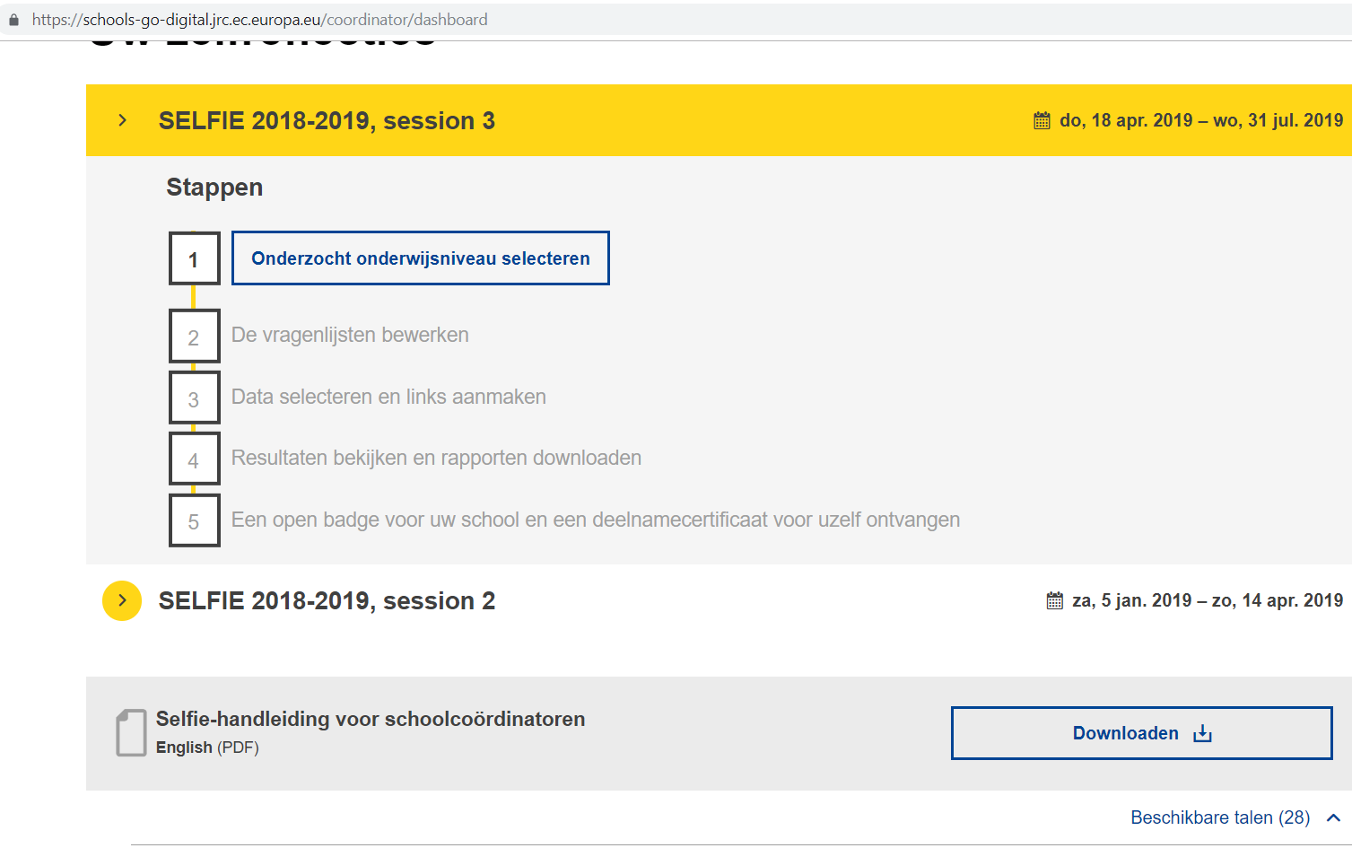

Slide 52

Dataveiligheid
SELFIE is cloudbased
Data worden verzameld op de server van Joint Research Centre (EU) in Sevilla
School blijft eigenaar van de data
Deelname is anoniem en vrijwillig: géén gebruikers-login
Rapport: voor de schoolcoördinator (kan gedeeld worden)
Notes:
Er moet niets gedownload of geïnstalleerd worden
Nadeel : Ook geen leerkrachtenprofiel: oude vs jonge, digitaal vaardige vs niet-vaardige

Slide 53
Meer weten
https://ec.europa.eu/education/schools-go-digital_nl
https://www.klascement.net/thema/selfie
https://onderwijs.vlaanderen.be/nl/selfie-tool-ondersteunt-het-digitaal-leren-in-scholen
https://onderwijs.vlaanderen.be/nl/onderwijspersoneel/van-basis-tot-volwassenenonderwijs/lespraktijk/ict-in-de-klas
#SELFIE_EU

Slide 54
Vragen?

